Slide 1
^{«Зачем творить добро?»;}
^{«Чудо в жизни христианина»;}
^{«Православие о Божием Суде».}

Slide 2
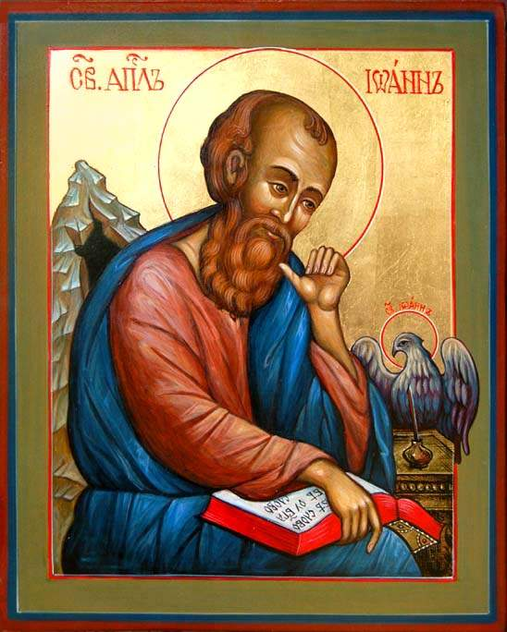
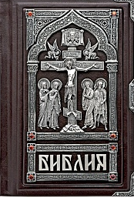
«Бог есть любовь, и пребывающий в любви пребывает в Боге, и Бог в нем»
1 Ин. 4,16

Slide 3
«Кто не любит, тот не познал Бога, потому что Бог есть любовь.»
1 Ин. 4,8

Slide 4
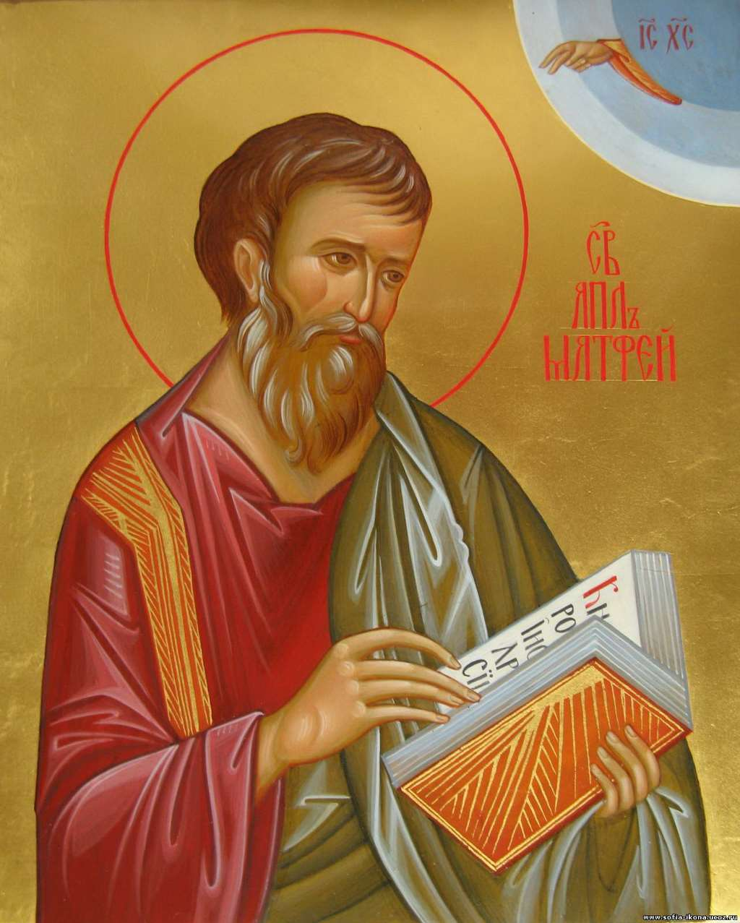
«Так да светит свет ваш пред людьми, чтобы они видели ваши добрые дела и прославляли Отца вашего Небесного.»
Мф. 5,16

Slide 5
«А Я говорю вам: люби́те врагов ваших, благословляйте проклинающих вас, благотворите ненавидящим вас и молитесь за обижающих вас и гонящих вас»
Мф.5, 44

Slide 6
Вы слышали, что сказано: люби ближнего твоего и ненавидь врага твоего.
А Я говорю вам: люби́те врагов ваших, благословляйте проклинающих вас, благотворите ненавидящим вас и молитесь за обижающих вас и гонящих вас,
да будете сынами Отца вашего Небесного, ибо Он повелевает солнцу Своему восходить над злыми и добрыми и посылает дождь на праведных и неправедных.
Ибо если вы будете любить любящих вас, какая вам награда? Не то же ли делают и мытари*? //*Сборщики податей.
И если вы приветствуете только братьев ваших, что особенного делаете? Не так же ли поступают и язычники?
Итак будьте совершенны, как совершен Отец ваш Небесный.
Мф.43-48

Slide 7
«Ибо, как тело без духа мертво, так и вера без дел мертва.»
Иак.2,26

Slide 8
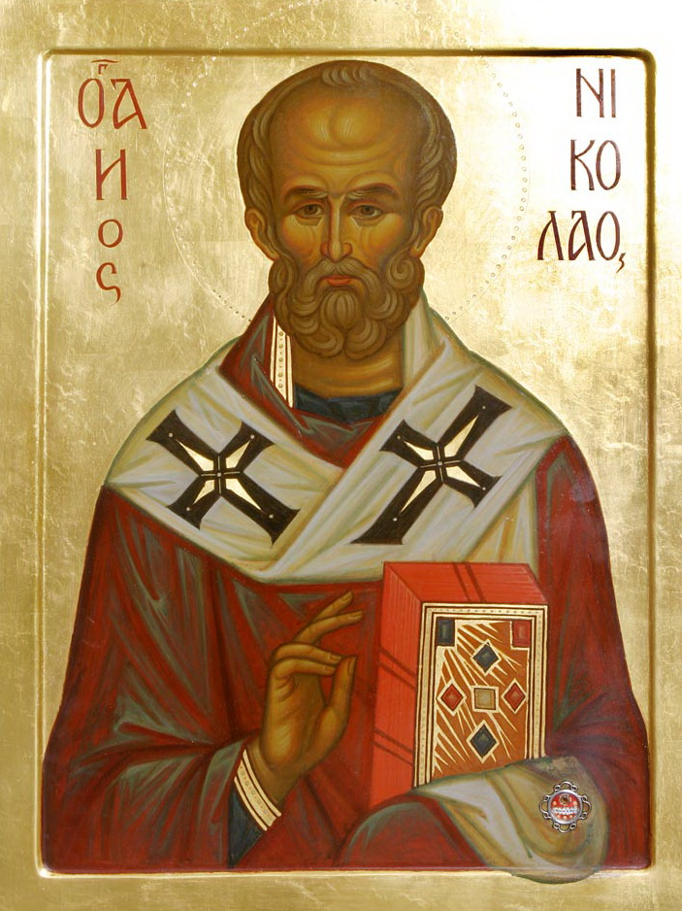
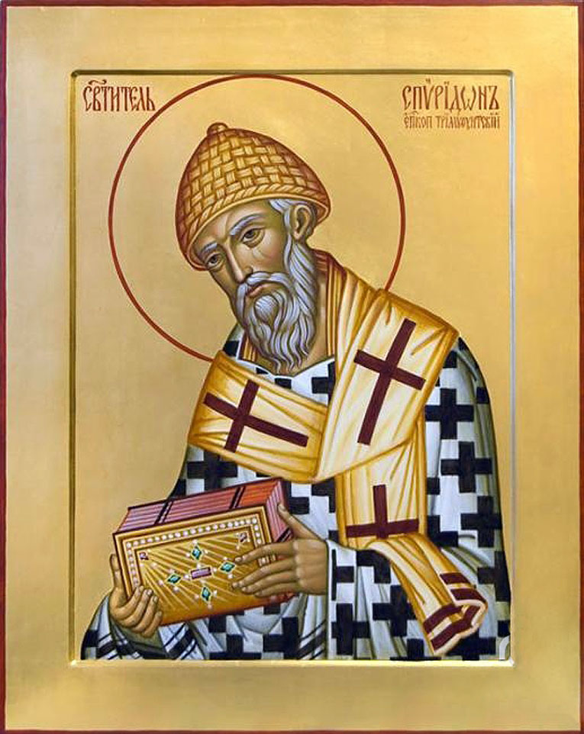
Святитель Николай чудотворец
Святитель Спиридон Тримифунтский

Slide 9
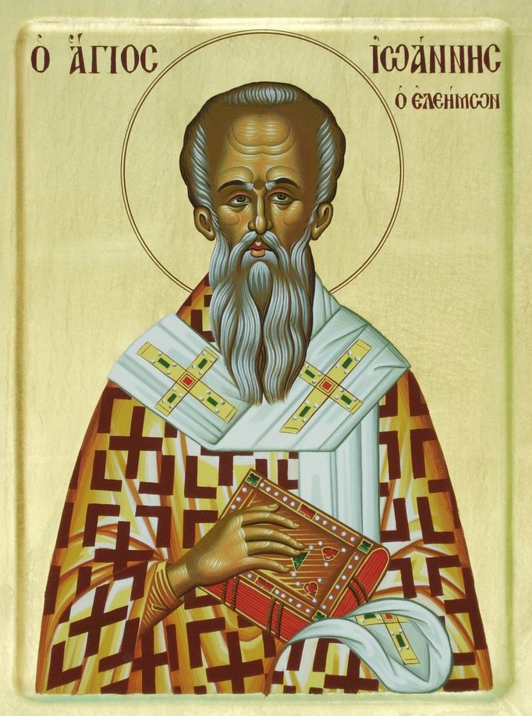
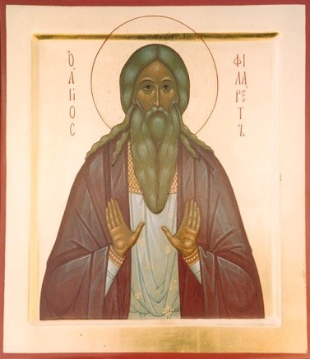
Святитель Иоанн Милостивый патриарх Александрийский
Праведный Филарет
Милостивый

Slide 10
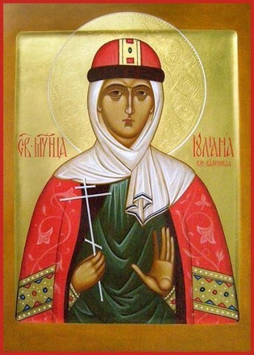
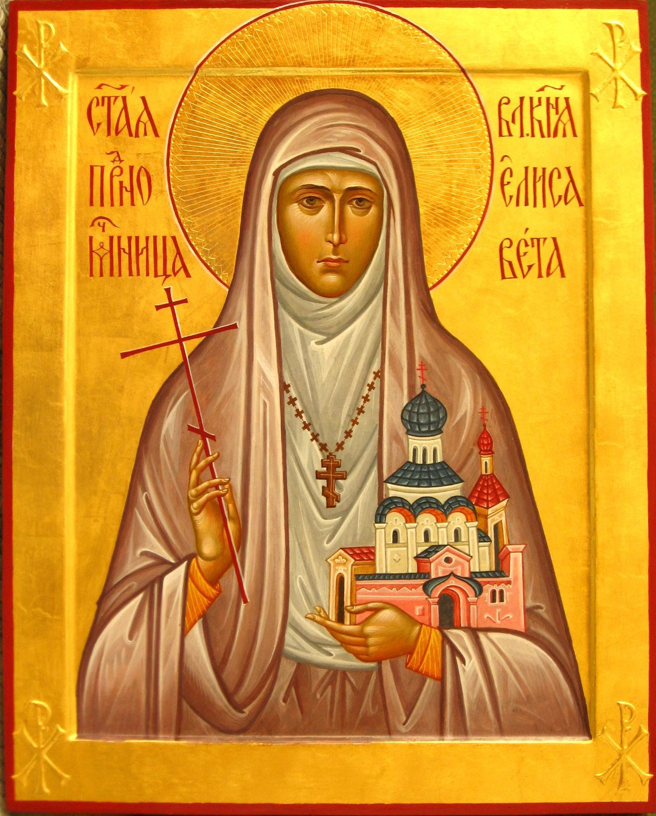
Праведная Иуалиания
Лазаревская Муромская
Преподобномученица Великая
княгиня Елисавета

Slide 11
Когда же приидет Сын Человеческий во славе Своей и все святые Ангелы с Ним, тогда сядет на престоле славы Своей,
и соберутся пред Ним все народы; и отделит одних от других, как пастырь отделяет овец от козлов;
и поставит овец по правую Свою сторону, а козлов – по левую.
Тогда скажет Царь тем, которые по правую сторону Его: приидите, благословенные Отца Моего, наследуйте Царство, уготованное вам от создания мира:
ибо алкал Я, и вы дали Мне есть; жаждал, и вы напоили Меня; был странником, и вы приняли Меня;
был наг, и вы одели Меня; был болен, и вы посетили Меня; в темнице был, и вы пришли ко Мне.
Тогда праведники скажут Ему в ответ: Господи! когда мы видели Тебя алчущим, и накормили? или жаждущим, и напоили?

Slide 12
когда мы видели Тебя странником, и приняли? или нагим, и одели?
когда мы видели Тебя больным, или в темнице, и пришли к Тебе?
И Царь скажет им в ответ: истинно говорю вам: так как вы сделали это одному из сих братьев Моих меньших, то сделали Мне.
Тогда скажет и тем, которые по левую сторону: идите от Меня, проклятые, в огонь вечный, уготованный диаволу и ангелам его:
ибо алкал Я, и вы не дали Мне есть; жаждал, и вы не напоили Меня;
был странником, и не приняли Меня; был наг, и не одели Меня; болен и в темнице, и не посетили Меня.
Тогда и они скажут Ему в ответ: Господи! когда мы видели Тебя алчущим, или жаждущим, или странником, или нагим, или больным, или в темнице, и не послужили Тебе?
Тогда скажет им в ответ: истинно говорю вам: так как вы не сделали этого одному из сих меньших, то не сделали Мне.
И пойдут сии в мýку вечную, а праведники в жизнь вечную.
Мф.25, 31-46

Slide 13
https://azbyka.ru/otechnik/novonachalnym/sokrovennyj-mir-pravoslavija/ -ссылка на электронную книгу В.Духанина «Сокровенный мир православия»
http://days.pravoslavie.ru/Life/
Ссылка на сайт Православный календарь.
Жития святых.

